Slide 1
Partai Politik dalam Pusaran Sejarah: Kasus Indonesia

Slide 2
Kerangka Teoritis
Perkembangan partai politik di suatu negara sangat ditentukan oleh:
Format politik → Seberapa Terbuka Sistem Politik yang ada?
Basis sosial masyarakat→Seberapa Plural Masyarakat ?
Konteks historis→ Seberapa besar pola pergerakan sejarah?

Slide 3
Era Kolonial: Partai sebagai instrumen pembentukan Nation-State
Secara historis, kelahiran partai-partai politik generasi pertama di Indonesia bersamaan dengan pertumbuhan identitas keindonesiaan pada awal abad ke-20.
Meskipun mendasarkan diri pada ideologi politik yang berbeda-beda, kehadiran partai-partai politik pada masa kolonial turut memberikan kontribusi bagi pencarian identitas nasional bersama.
Partai belum difungsikan sebagai lembaga politik yang menjalankan fungsi agregasi kepentingan, namun sebagai instrumen gerakan politik mencapai pembebasan nasional (kemerdekaan)

Slide 4
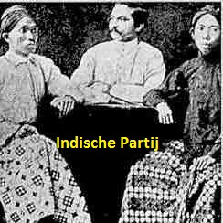
Era Kolonial: Partai sebagai instrumen pembentukan Nation-State
Partai politik pertama di Indonesia adalah Indische Partij yang didirikan pada 1912 di Bandung oleh Tiga Serangkai (douwes Dekker, Cipto Mangunkusumo & Ki Hadjar Dewantara). Partai dengan tujuan pembebasan Indonesia ini hanya berumur 8 bulan. Setelah Indische Partij di bubarkan oleh pemerintah Kolonial Belanda, maka pada tahun 1919 kembali di dirikannya National Indische Partij (NIP) yang kemudian di susul lahirnya partai-partai politik baru, antara lain :
1). Partai Komunis Indonesia
2). Partai Nasional Indonesia.
3). Partai Indonesia Raya
5). Serekat Islam.

Slide 5
Era Kemerdekaan: Partai Tunggal vs Multi Partai
Masa kemerdekaan ditandai dengan muncul perbedaan-perbedaan pandangan mendasar di antara founding fathers mengenai arah sistem kepartaian Indonesia di masa depan. Perbedaan pandangan itu terlihat jelas ketika Soekarno mencetuskan ide partai tunggal di bawah sistem presidensial.
Ide partai tunggal yang disampaikan oleh Soekarno ini merupakan kelanjutan dari perkembangan pemikirannya sejak tahun 1920-an tentang kekuatan massa. Terinspirasi Uni Soviet saat itu, kehadiran partai politik tunggal dilihat Soekarno sebagai partai politik revolusioner pendukung utama kekuatan sosial politik rakyat. Selain itu, kehadiran partai tunggal juga diyakini dapat mengatasi perpecahan kekuatan-kekuatan politik di masyarakat.

Slide 6
Era Kemerdekaan: Partai Tunggal vs Multi Partai
Ide partai tunggal ini tidak sejalan dengan keluarnya Maklumat Pemerintah Nomor X yang ditandatangani oleh Wakil Presiden Mohammad Hatta pada tanggal 3 November 1945 tentang pendirian partai politik.
Kehadiran Maklumat Pemerintah Nomor X kemudian diikuti dengan tumbuhnya partai politik yang didirikan oleh berbagai kelompok masyarakat. Indonesia pun secara resmi mulai menganut sistem multipartai (cendawan dimusim hujan)
Gagasan multi partai ini sebangun dengan politik diplomasi: sebagai negara pos kolonial, Indonesia membutuhkan dukungan internasional. Kehadiran partai akan membangun citra Indonesia sebagai negara demokratis

Slide 7
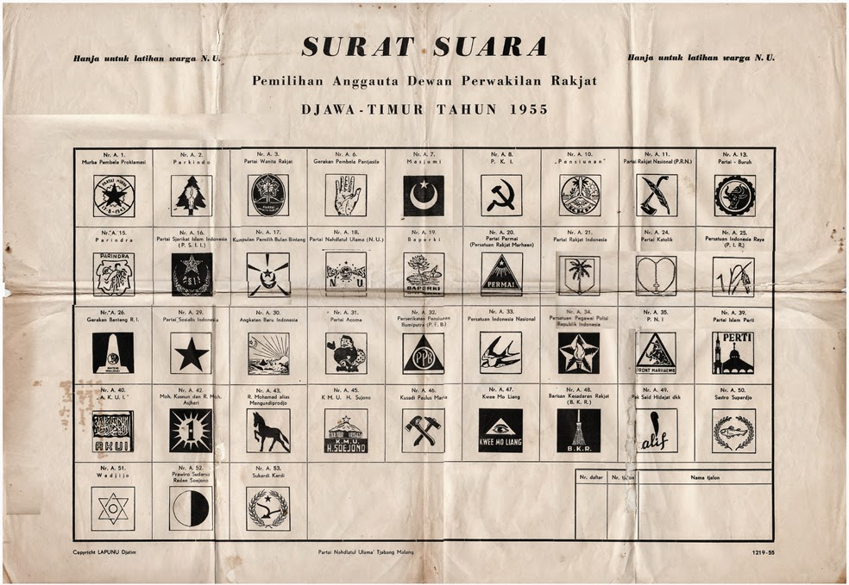
Era Demokrasi Parlementer
Memasuki Era Demokrasi Parlementer, Sistem Multi Partai pada era sebelumnya tetap eksis. Tercatat ada 172 partai politik sebagai kontestan Pemilu 1955.

Slide 8
Era Demokrasi Parlementer
Meskipun sistem multipartai telah menjadi bagian inheren dari realitas politik Indonesia, tetapi kehadiran partai-partai politik saat itu ternyata menimbulkan kegaduhan politik berupa instabilitas pemerintahan.
Instabilitas pemerintahan itu dapat dilihat dari kabinet yang sering mengalami jatuh bangun. Kabinet seringkali mendapatkan mosi tidak percaya dari kelompok oposisi di parlemen. Tercatat tujuh kabinet yang mengalami jatuh bangun dengan berbagai macam sebab sepanjang 1950-1959

Slide 9
Era Demokrasi Terpimpin
Kestidakstabilan politik, mendorong Presiden menetapkan Dekrit Presiden 5 Juli 1959 yang berpengaruh pada kehidupan partai politik.
Dekrit sekaligus menandai berakhirnya Demokrasi Parlementer untuk kemudian beralih menjadi Demokrasi Terpimpin. Sejak saat itu pula rasa ketidaksukaan Soekarno terhadap sistem multipartai dan keinginan untuk menerapkan partai tunggal kian mendapatkan momentum.

Slide 10
Era Demokrasi Terpimpin
Adanya pembatasan partai politik:
  Penpres Nomor 7 Tahun 1959 tentang Syarat-Syarat dan Penyederhanaan Kepartaian.
  Penpres Nomor 13 Tahun 1960 tentang pengakuan, pengawasan, dan pembubaran partai politik.
Praktis, partai-partai politik tidak lagi berfungsi sebagai kekuatan sosial politik, melainkan hanya sebagai atribut kekuasaan bagi kepemimpinan Soekarno yang menjadi figur sentral di jagad pentas politik Indonesia masa Demokrasi Terpimpin.

Slide 11
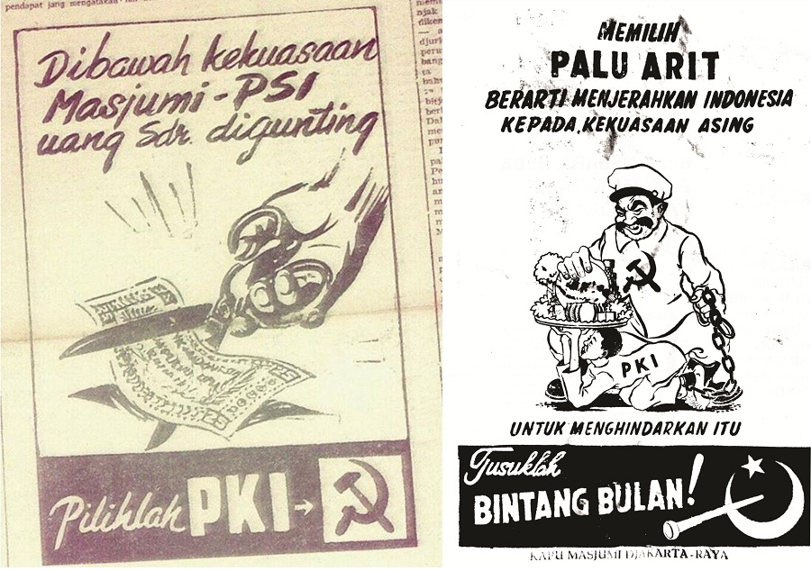
Politik Aliran Orde Lama: Politik adalah Panglima

Slide 12
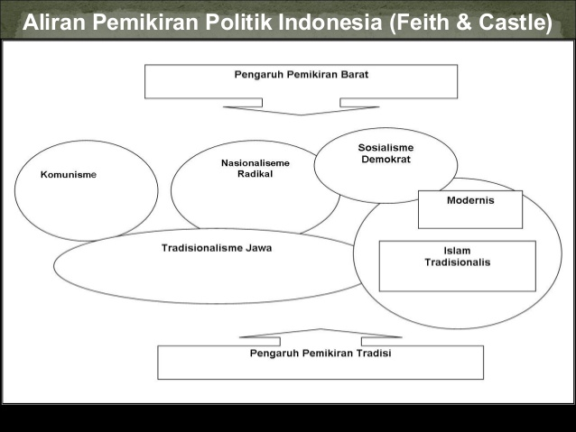
Jarak Ideologi Partai Orde Lama

Slide 13
Orde Baru: Tertib Politik dan Ekonomi adalah Panglima
Peralihan kekuasaan kepada Soeharto pasca 1965 ternyata tidak membawa dampak posistif secara signifikan bagi kehidupan kepartaian di Indonesia.
Alih-alih melakukan revitalisasi kehidupan kepartaian, kebijakan pengerdilan peran dan penyederhaan jumlah partai politik justru menjadi salah satu agenda utama pemerintahan Soeharto pada masa-masa awal Orde Baru.
Konteks politik reformat sistem politik otoritarian Orde Baru : adanya kebutuhan membangun tertib politik dalam menopang modernisasi & pembangunan ekonomi.

Slide 14
Orde Baru: Pembatasan Partai
Ketetapan MPRS Nomor XXII/MPRS/1966 tentang Kepartaian, Keormasan, dan Kekaryaan memerintahkan Presiden bersama DPR Gotong Royong menyusun undang-undang tentang kepartaian, keormasan, dan kekaryaan menuju pada penyederhanaan.
Instrument awal bagi Soeharto untuk mengerdilkan fungsi partai politik dengan Undang-Undang (UU) Nomor 15 Tahun 1969 tentang Pemilu. (UU ini hanya mengakui 10 partai politik sebagai peserta pemilu, yaitu NU, PSII, Parmusi, Perti, Partai katolik, PNI, IPKI, Partai Kristen Indonesia, dan Golongan Karya).

Slide 15
Orde Baru: Fusi Partai & Depolitisasi Massa
Undang-Undang Nomor 3 Tahun 1975 tentang Partai Politik dan Golkar→Penggabungan (fusi) partai politik. Partai politik berazas Islam diwadahi dalam Partai Persatuan Pembangunan (PPP). Sementara itu, partai politik bercorak nasionalis dileburkan menjadi Partai Demokrasi Indonesia (PDI). Praktis, Pemilu 1977-1997 hanya diikuti oleh kedua partai politik tersebut plus Golkar.
Bersamaan dengan proses pengerdilan partai politik, Orde Baru juga melakukan proses “pembesaran” Golkar melalui serangkaian kebijakan politik berupa politik massa mengambang (floating Mass):
Pembatasan ruang gerak partai politik di pedesaan
Monoloyalitas pegawai negeri sipil (PNS) terhadap Golkar
Korporatisme Negara→kanalisasi kelompok fungsional dalam wadah tunggal

Slide 16

Pertanyaan Teoritis
Depolitisasi = Deideologi Massa?
Golkar : Partai Tunggal atau Partai Hegemonyc?
Derajat Pelembagaan Partai?

Slide 17

Paska Reformasi: menguatnya Pragmatisme Partai Politik
Gerakan reformasi 1998 melahirkan keterbukaan dan kebebasan untuk mendirikan partai politik dengan UU Nomor 2 Tahun 1999 tentang Partai Politik. Pemerintah tidak membatasi jumlah partai politik dan membebaskan partai menentukan azas partai. Tercatat 48 pratai bertarung dalam Pemilu 1999. Hal ini sekaligus menandai awal dari tumbuhnya kembali sistem multipartai di Indonesia

Slide 18
Paska Reformasi: The Ends Of Ideology?
Keterbukaan politik dan kebebasan mendirikan partai politik ternyata tidak diiringi dengan peningkatan kualitas tata kelola partai politik.
Korupsi melibatkan institusi partai. Partai politik sebagai salah satu institusi politik paling tidak dapat dipercaya. Merujuk hasil survei terbaru Indikator Politik Indonesia partai politik hanya memperoleh kepercayaan publik sebesar 31 persen.

Slide 19
Paska Reformasi: Lemahnya Pelembagaan Partai
Personalisasi Politik: dominasi personal figur sentral di internal partai politik.
Lemahnya Partai ID: Ketiadaan ikatan kuat di tingkat akar rumput dengan partai
SMRC: Pada 2012 itu terungkap hanya 15 % pemilih Indonesia yang merasa memiliki kedekatan dengan partai. Sedangkan sebesar 85 persen pemilih Indonesia merasa tidak memiliki kedekatan dengan partai.
Floating Mass
Ideologi partai tidak jelas

Slide 20
Paska Reformasi: Lemahnya Pelembagaan Partai
Rendahnya legitimasi partai politik. Awal reformasi publik menaruh ekspektasi tinggi pada partai politik yang perkembangannya memunculkan kekecewaan terhadap kinerja parpol.
Trend partisipasi pemilih merosot dari pemilu ke pemilu.
No | Pemilihan Umum | Partisipasi Pemilih | Golput
1 | Pemilu Legislatif Tahun 1999 | 92,6% | 7,3%,
2 | Pemilu Legislatif Tahun 2004 | 84,1% | 15,9%,
3 | Pemilihan Presiden Tahun 2004 Putaran I | 78,2% | 21,8%,
4 | Pemilihan Presiden Tahun 2004 Putaran II | 76,6% | 23,4%
5 | Pemilu Legislatif Tahun 2009 | 70,9% | 29,01%
6 | Pemilihan Presiden Tahun 2009 | 71,7% | 28,3%.
7 | Pemilihan Legislatif 2014 | 75,11 % | 24,89%
8 | Pemilihan Presiden 2014 | 69,58 % | 30,42%

Slide 21
Paska Reformasi: Lemahnya Pelembagaan Partai
Kejelasan strukutur internal, prosedur, dan rutinitas partai politik belum tampak jelas di Indonesia. (Misal: perpecahan internal partai).

Slide 22
MARI BERDISKUSI

